Slide 1
LCC 活動状況報告 (2007-11)
RSO SB本S推 宗像尚郎 （ munakata.hisao@renesas.com ）

Slide 2
リナックスサポートに関する日本での先行苦戦体験 （トラウマ）
ルネサス内にはオープンソースに対する統括部署がなかった
Renesas は 3rd Party Sier に顧客向け Linux BSP サポートを依頼
顧客開発現場で SH 固有の環境品質問題が顕在化（kernel、GNU ツール）
顧客に向き合っているフロント部門は、3rd Party SIer の活用で局面を打開できると期待
しかし元ネタが悪ければ 3rd Party Sier は顧客を満足させるソリューションを提供できない
顧客は SH に固有な問題は Renesas が解決すべきと主張
最終的には Renesas が費用を負担して問題解決せざるを得ない状況に追い込まれた
案件を受注した部門は被害者意識 → リナックスは鬼門、できれば回避したいという負の連鎖
ルネサス内に Linux の源流を仕切る部隊がなければ 結局回らないことを学習

Slide 3
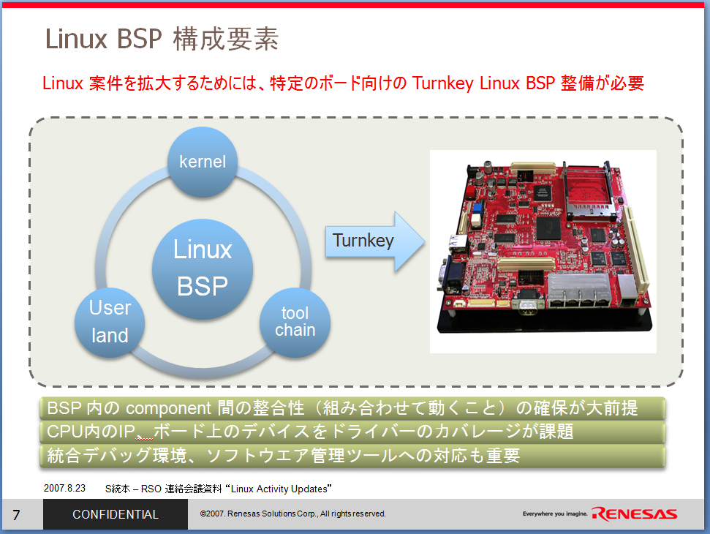
そこで RSO SB本 で Linux BSP 提供の仕組みを構築開始 （途上）
Linux BSP
対応状況
kernel
大幅に改善
GNU tool
改善に着手
Application
（Userland）
検討を開始
×→◎
×→×
×→△

Slide 4
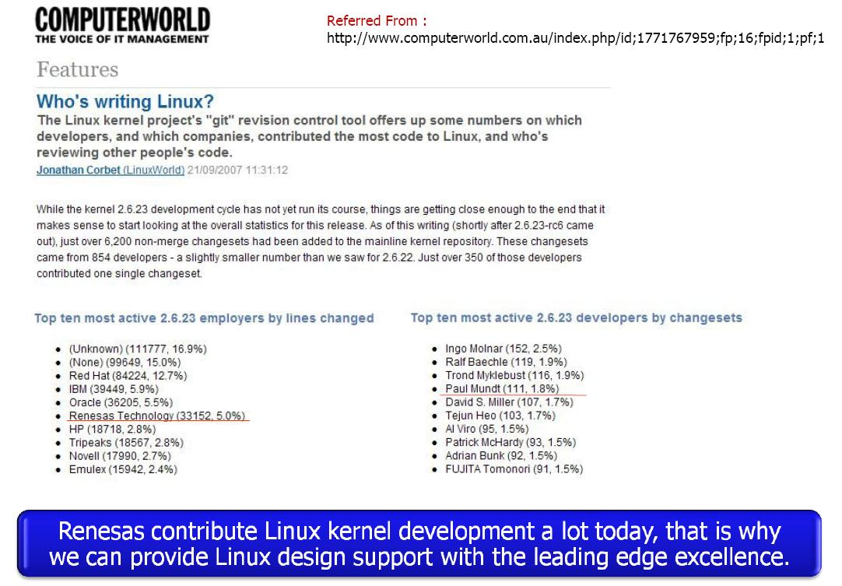
参考 ： Paul Mundt （SH kernel メンテナー） の活動成果

Slide 5
継続的にメンテナンス可能な BSP を提供する仕組みが必要
（一回限りの Sanpshot BSP ではうまく顧客開発をサポートできない）
Linux 技術の本質は “進化（＝変化）が止まらないこと”
  kernel ・・・・・・ 約90日周期で後方互換性なく進化
  GNU Tool ・・・ 約180日周期で更新、kernel 進化と同期
  Application ・・ 2,000 以上のプログラムが独立に進化
Linux ビジネス推進には “検証済（＝安定） Turnkey BSP” が必要
  BSP ＝ 特定 kernel + 特定 GNU tool + 限定 Application
  （ ある BSP に着目すれば、そこには Dynamism は必要ない ）
  Linux 技術が進化してしまうので安定版 BSP は必ず陳腐化 してしまう
  顧客の開発に適用しようとした場合には BSP の改訂が発生する
矛 盾
常に進化(変化）している Linux のソフトウエア資産から逐次検証済の環境を
顧客に提供していく仕掛けが重要。 この仕掛けを構築して変化と安定の矛盾
を解決できたベンダーだけが リナックスビジネスで生き残っていくことができる

Slide 6
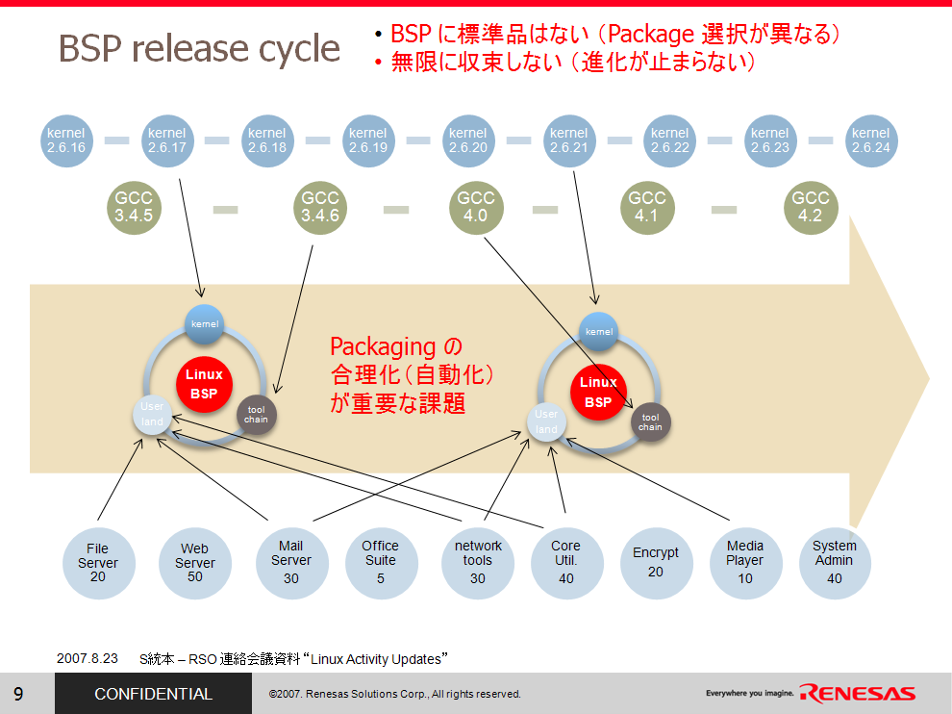
BSP の継続的なメンテ → Community との連携が不可欠
BSP はどれでも
同じ訳ではない
現在 RSO では
community との
連携をとりながら
BSP 構成部品の
開発整備を実施
一般に入手可能な BSP の多くはメンテの出来ない陳腐化した資産である事が多い

Slide 7
この数カ月間の海外の動き ・・・・ やや困った状況になってきた
メンテナンス性のない Snapshot BSP が顧客に配られはじめた
  KENATI の SH-MobileR BSP （ RTA、 RTE ）
    kernel 2.6.14.6 ← メインラインからの分岐、独自コード
    GCC 3.4.5 ← KPIT のリリースとは別もの
    uclibc ← ルネサス内評価実績なし
    uboot （ 1.1.4 ） ← community サポート終了バージョン
    （ MIGO-R の SD boot には対応不可 ）
  MPC Data の SH-2A Linux BSP （ RTE ）
    MC技 が評価用の無償版がベース （Mc技 にサポート体制なし）
    uCLinux ベースの特殊なメモリー配置技術 （elf2flat) が必要
    Shared Library が利用できないなど Linux としては相当特殊

Slide 8
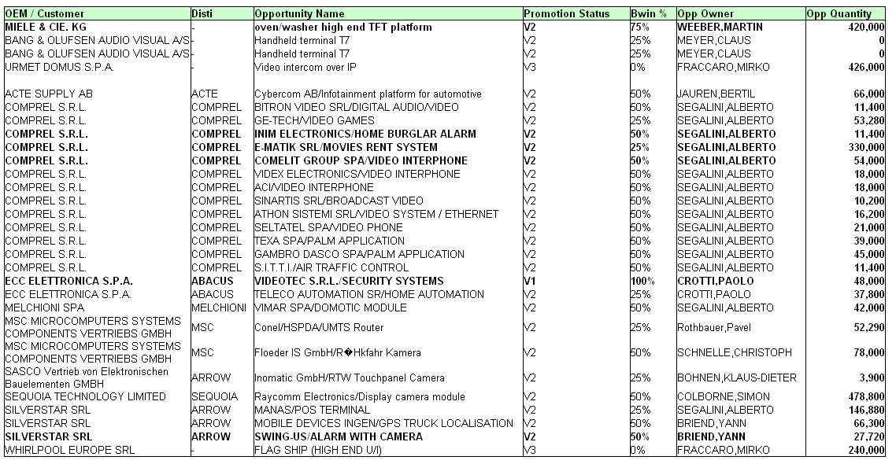
RTE、RTA では SH-MobileR の Linux 案件がホット
RTE の SH-MobileR Linux 案件リスト （ Kenati BSP ベースの拡販案件 ）
RTA も規模の大きな Potential 案件が現在進行中と言っている
リナックス案件が具体的に見えてきたことは 非常に喜ばしいことだが ….

Slide 9




（例えば） KENATI サポートは 買収によって途切れてしまった
反省すべき課題
Linux Solution を3rd party に依存した
Linux サポート戦略を海外主導で推進した
結果的に類似のソリューションが乱立しがち
このような混乱を解決していくために
日本(=RSO) がリーダーシップを発揮して
今回の問題収拾を図るべきではないか
現実には 今後発生する 顧客向けサポートには
対応できないと KENATI から言われている。
（ 過去の資産が残っているだけ）
http://www.kenati.com/

Slide 10



コードベースの統合 と Community 開発との整合性の維持
（ 全体を統合するために Renesas が主体的に働きかける ことが重要 ）
Regional
3rd party
JP
Tier 2/3
customer
Renesas 各リージョンには
Linux SI 対応窓口が必要
Regional
3rd party
USA
opensource
community
Renesas
Tier 1
customer
Regional
3rd party
EU
Renesas の要素技術開発
は Sier の業務と競合しない
Regional
3rd party
ASIA
Tier 2/3
customer
■ 3rd Party Sier と協力関係を構築し、最大限技術（コードベース） を統合する
■ Renesas が基本コードをリリースし、 Sier にはインテグレーション（だけ）を 委ねる
■ Renesas は Community の最新コードとの整合性を常に確保するため内容調整する

Slide 11
欧州圏対応 （ 手始めに MPC Data との会話をスタートした ）
MPC Data は Renesas Platinum Partner 認定を契機に、一時低調になっていた SH-Linux SI 業務を再構築中 （ www.shlinux.com を全面更新済み ）
→ 顧客のDL状況から ビジネスポテンシャルは大きい と MPC は期待
  ① SH-2A Linux RSK ボード用 BSP リリース （Mc技 が開発したもの）
  ② SH-MobileR Migo-R ボード用 Linux BSP （ KENATI が開発したもの）
  ③ SH7780 RTE SDK ボード用 BSP 独自に開発中
  ④ SH7721 （SH-3） Solution Engine 用 BSP を開発予定
  現在 MPC Data がプロモートしているソリューション
2007.11 に MPC Data、RTE と 3社打合せ実施
Renesas 自身が Linux community と連携しながら コア技術の整備を進めている事を
紹介し、今後 RSO が開発したベース BSP を MPC に無償提供することを約束した。
重複開発抑制によって BSP 開発費用 （＝RTE の Funding ） が削減されるだけでなく
全世界で共通のコードベースを利用することによる W/Wシナジーも期待できると提案
→ まず連携モデルケースとして SH7721 用の ベースBSP を12月中に提供予定
認知度が低い

Slide 12

SH-Mobile KENATI Linux BSP 資産継承計画 (案)
( 各ソフトウエア部品を最新版のコミュニティコードに入れ替え ）
software components | KENATI BSP ( MIGO-R) | RSO BSP ( MIGO-R) | Notes
boot loader | 1.1.4 (private code) | 1.3-rc3 (merge to mainline) | SD boot for MIGO-R would conflicts GPL
kernel | 2.6.14.6 (private code) | 2.6.22.14 (merge to mainline)
Toolchain ( library ) | GCC 3.4.3 (uclibc) KENATI release | GCC 4.1 ( glibc ) KPIT v701 base | adoption of uclibc planned for near future
generic driver | MTD, USB, LAN ( private code ) | ← ( community code ) | USB community code was developed by RSO
SH-Mobile dedicated driver | SIU, VPU, LCD ( private code ) | ← ( private code)
2D graphics | DirectFB ( private code ) | ← ( community code ) | RSO support DirectFB community development
KENATI BSP のサポートを継承するために RSO でマスターコードをメンテして各リージョンの SIer 向けに再リリースする
KENATI や Renesas の private code を最大限排除し 最新版の community code を採用する （ ルネサスが関わらなくても保守、改変が出来るようにする）
KPIT GNU tools との整合性のため、一度 glibc にライブラリーを戻す （ uclibc の導入検討を並行して実施、 08下 以降 uclibc 対応も行いたい ）

Slide 13
（脱線 ： 一連の海外での動きを 別の視点から考察してみると）
Snapshot BSP でも多くの顧客が SH-Linux solution に振り向いた !
（ Linux に限った話ではないが ）
動態デモを見せて現実にどの程度の性能が達成できるのかを示すことが、
プレゼン資料による説明などよりも何倍も説得力があるという事実の証明
実際の開発に適用するのには問題が多いと考える Snapshot BSP でも Linux
ビジネス拡大目的の動態デモ配布用には非常に有効であることを再認識
→ システムレベルの動態デモを作り見せることが受注拡大への早道
SH-Mobile の Linux 応用では、マルチメディアアプリの実効性能が特に重要な
評価項目。 実際にデモアプリの性能を最大限にチューニングする作業には
“OS の kernel レベルの深い技術” と “アプリケーションの挙動に対する理解”
の両方が必要になる。 ARM コアを採用した SoC の場合 SoCベンダーには
CPU コア絡みの最適化は困難であり、 SH CPU コア部分のOS最適化を含めた
システム全体の最適化が出来ることは ルネサスにしか出来ない差別要因となる。
この部分を 3rd party に丸投げしても良い結果は期待できないので、ルネサス内
でシステム全体の性能改善のイニシアチブをとる部門 が必要になるだろう。

Slide 14
community code の品質に関するよくある誤解
（ 何故 我々が community code にこだわるのか ）
opensource は信頼性が低い。Montavista Linux でなければ製品開発には適用できない。
（ Panasonic 等 ）
opensource になっていない codeは信用できない。ルネサス特有の
IPドライバーも全て community に
還元する事がデバイス採用の条件
（ IBM、SONY 等 ）
最近の Distribution は community より
高品質とは主張しなくなってきている

Slide 15
community への USB driver 投稿から学んだこと ①
community
quality
［ 技術的完全性 ］
- 仕様に対する実装の網羅性
- 検証の網羅性
- 複数のCPU環境での動作検証
［ コードの全体調和 ］
- 局所的な問題解決の厳密な禁止
- 厳密な Coding 規約
- 責任所在（サインオフ）の明確化
- 中長期的なコードメンテナンス保障
- 低品質なコードの排除メカニズム
［ メンテナンス性 ］
- 専門家によるコードレビュー
- レビュープロセスはMLで完全公開
［ ソフトウエアレビュー ］
実際には private code とは比較にならないほど厳密に管理されている事がわかった

Slide 16
community への USB driver 投稿から学んだこと ②
Renesas
のサポート
が充実
公開のML に
プログラム改善提案を投稿して、開発者との議論を開始する。
議論のプロセスから
提案者の技術力や
開発者としての適合性（責任感、緻密さ など）
が試される。
提案した patch
が受理されてはじめて Renesas 対応が Linux マスターコードに追加登録される。
Renesas
が自分で
問題提起
Renesas 自らが開発に参画して牽引しなければ
Linux の中で SHの対応が進む事はあり得ない。

Slide 17
KPIT Linux Toolchain の usability 改善の取り組み
（ 生産性改善のための binary toolchain の構成見直し ）
一般的な toolchain
開発環境の指定に合わせてUser
がプログラムのロケーションを調整
するのが普通の使われ方
Linux 開発用 toolchain
普通 toolchain や kernel ソース は Distribution
の一構成部品として提供されるべきもので、当然 distribution 内の全プログラムを compile 可能
現在 KPIT が配布する binary toolchain は
特定のディストリビューションに対応せず、
オープンソースアプリケーションのコンパイル
時には 都度 Makefile の調整が必要になる
Linux 開発の常識から考えれば本末転倒
SH Linux 環境でのソフト移植性が非常に悪い
KPIT Linux 向け GNU Toolchain サポート状況
 |  | V701 GCC 4.1 Separate | v702 GCC 4.2 Unified
SH-2(A) | little endian | not configurable
 | big endian | NG | NG
SH-3 | little endian | OK | OK
 | big endian | NG | NG
SH-4AL | little endian | NG | OK
 | big endian | NG | NG
SH-4(A) | little endian | OK | OK
 | big endian | NG | NG
KPIT GNU tool は v701 以降 Linux 開発に使えるようになったが
使い勝手（＝生産性、機能）は不十分 → 改善への指針を出していく

Slide 18
07/下 Linux 関連 戦略開発テーマ 進捗状況
SH-２A New ABI
［elf-fdpic］
SH-2(A) など MMU を内蔵しない CPU で Linux を動かす時の隘路事項解決
（ フラットなメモリー空間への手動再配置、共有ライブラリが使えない 等）
信頼性向上
自動テスト
環境構築
kernel : test.kernel.org が利用している標準テストスクリプトの導入を検討
unixbench, LTT (Linux test project ) などによる信頼性検証追加
Userland ： SH Gentoo distribution のリリース用の自動検証環境の構築
中長期的 Linux GNU Toolchain の開発保守体制、FSF コミュニティ関係の構築
（ SH GNU tool が ARM、MIPS、PPC などに遅れている残存課題の解消 ）
CodeSourcery 社との開発契約締結手続を開始 （RTA → CS社の契約）
GNU tools ： FSF が ARM, MIPS 適用中のリリース用テストプログラム実施
KPIT v801 （次期リリース） に向けた検証環境／手順の提供
日本ビル 756区に社外ネットに接続された自動テストシステムを構築準備中

Slide 19
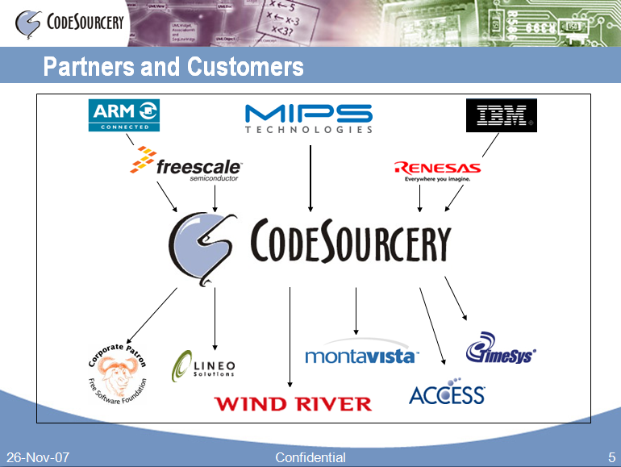
［ 参考 ］ Code Sourcery 活動紹介資料 ①

Slide 20
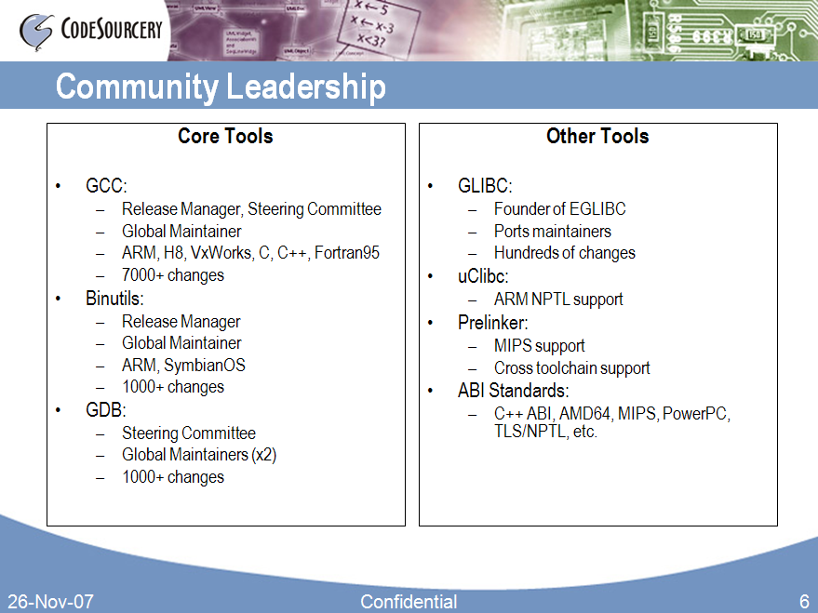
［ 参考 ］ Code Sourcery 活動紹介資料 ②

Slide 21

08年度 Linux 関連 戦略開発提案 ・・・ Linux デバッグ環境整備
Linux GNU Debugger サポート状況
 |  | SH | ARM | MIPS | PPC | Note
kgdb |  | ○ | ○ | ○ | ○ | kernel debugger
gdb | single thread | △→○ | ○ | ○ | ○ | user application debugger
 | multi thread | × | ○ | ○ | ○
gdb_server |  | × | ○ | ○ | ○ | IDE combination
gdb は GNU が提供するフルソフトデバッガー （＝一つのアプリケーション） で、pteread library に依存している
SH の gdb がまともに動作していないのは glibc 内の ptrace function が更新されてこなかったことが一義的な原因
Renesas の HEW は仮想メモリーアプリケーションデバッグ機能が実装されていない → ルネサス内では問題意識が希薄
共通技術
S統本
SoC
MC統本
汎用MCU
先行性
次世代
開発環境
SMP
デバッグ環境
今後 Eclipse 対応
が必要な場合にも
debugger i/f は
gdb_server 必須
国内 Linux 顧客 （ SONY、Panasonic、
船井、Pioneer ） には Linux debug
に対応した 京都マイコン製 PartnerJet
を推奨してきたが、海外に PartnerJet
を推奨するわけにもいかず、gdb 対応
の不味さが回避できない重要課題に

Slide 22
まとめ
SH-Mobile、SH-2A など Linux の Tier2/3 案件が具体化してきているが、KENATI の買収などに伴い 顧客開発を支援する体制に綻びが出ている。
W/W シナジーのためにも、 RSO が主体となって Linux ベース BSP を統合
するためのイニシアチブをとっていきたい （ 年末に向けた直近対応 ）
SH Linux kernel メンテナーの確保による kernel メンテナンス体制整備と
おなじように Linux 向け GNU toolchain の継続的な品質改善、保守体制
の整備を推進する。 CodeSourcery 社の活用と KPIT からのリリース内容
の精査を RSO SB本 で推進していきたい （ 中期的な対応、戦略開発 ）
Linux ビジネス拡大、N倍加に対応できる “継続メンテナンス可能なBSP を提供するための仕掛け” を構築するため、オープンソース開発コミュニティ
との協調関係構築を推進する SH ならオープンソースが活用できる….. ということをルネサスの売りにしていきたい （ 中長期的な対応、包括費用 ）

Slide 23

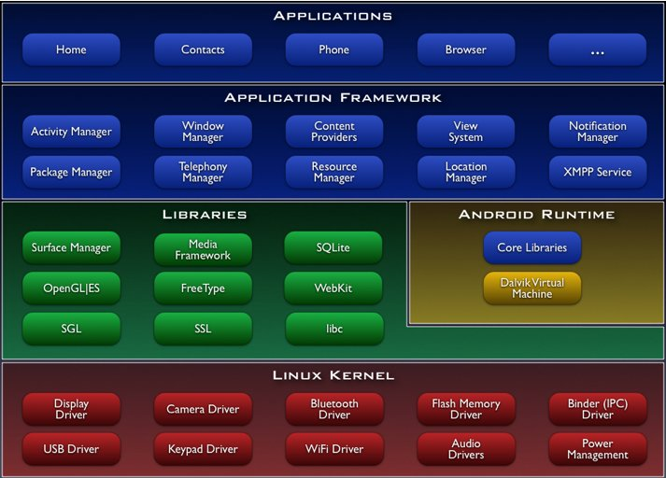

（ 余白におまけ）
An Open Handset Alliance Project
Java
Linux
http://code.google.com/android/index.html

Slide 24
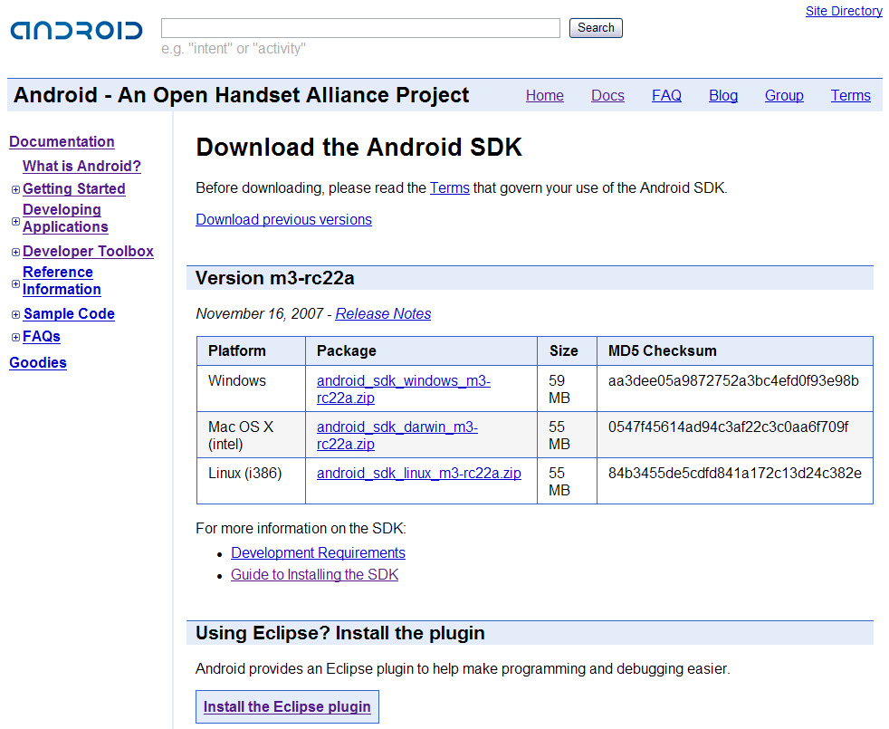
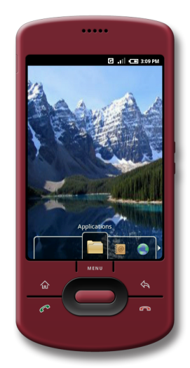
Android Emulator
Android の
開発環境は
Eclipse 3.2

